Slide 1
南方电网电力负荷预测

Slide 2
时间序列预测简介
电力负荷预测案例介绍
电力负荷预测案例模型开发
电力负荷预测案例改进方向

Slide 3
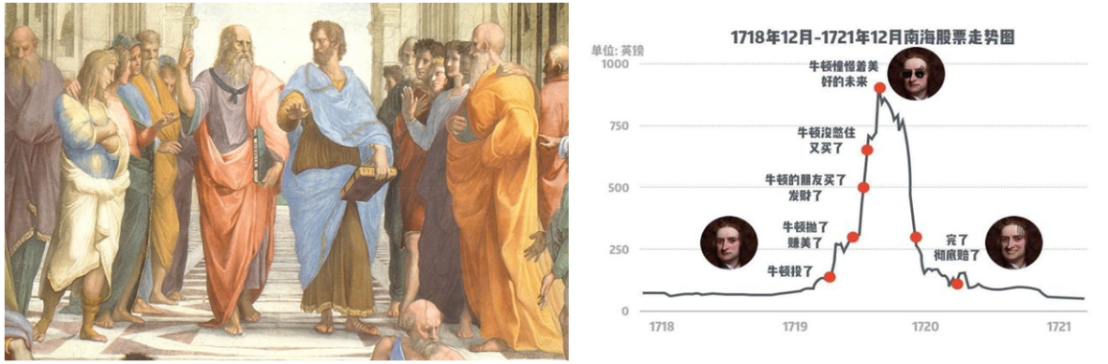
时间序列预测 – 概念
什么是时间序列预测？
时间序列预测是一种根据历史时间序列数据来预测未来值的方法。
任务比较好理解，但预测未来并非易事。
预测非常困难，特别是关于未来。——物理学家尼尔斯·波尔（Neils Bohr）
我可以算准天体的运行轨迹，但算不清人性的复杂。——牛顿
哲学家只是解释世界，问题在于改变世界。——卡尔·马克思

Slide 4
时序预测应用场景
交通流量预测
行驶速度预测
交通运行指数预测
交通
股票价格预测、汇率预测、利率预测
企业资金流量预测、金融机构资金流动性预测
GDP预测、CPI预测
金融
电力负荷预测
风力发电功率预测、光伏发电功率预测
工业能源消费预测、居民能源消费预测
电力市场价格预测、能源商品交易量预测
能源

Slide 5
时序预测任务场景分类
单变量单步：根据一个时间序列变量的历史数据来预测该变量未来一个时间步的值
单变量多步：根据一个时间序列变量的历史数据来预测该变量未来多个时间步的值
多变量单步：根据多个时间序列变量的历史数据来预测目标变量未来一个时间步的值
多变量多步：根据多个时间序列变量的历史数据来预测目标变量未来多个时间步的值
任务分类 | 时序变量数量 | 预测时间步 | 实现方案
单变量单步 | 1个 | 1个 | 直接建模预测(一个特征)
单变量多步 | 1个 | 多个 | 方案1：建模+滚动预测(将预测值作为特征) 方案2：不同时间步分别建模
多变量单步 | 多个 | 1个 | 直接建模预测(多个特征)
多变量多步 | 多个 | 多个 | 方案1：建模(多个特征)+滚动预测(将预测值作为特征) 方案2：不同时间步分别建模(多个特征) 方案3：直接建模(深度学习中可以实现序列-序列建模)

Slide 6
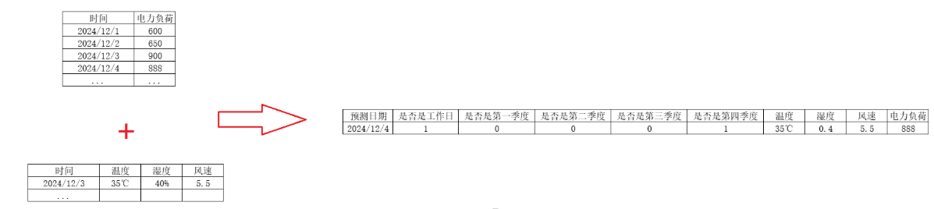
时序预测算法选择
基于统计学的经典时序预测算法：简单平均、指数平滑、AR、MA、ARIMA...
深度学习算法：RNN类算法、基于大模型的iTransformer...
传统机器学习算法：回归模型均可，如线性回归、决策树、随机森林、XGBoost、LightGBM、SVM...
不论是传统机器学习算法还是深度学习算法，解决方案主要是将时序数据处理成二维的结构化数据集，训练机器学习模型进行预测。

Slide 7
1 什么是时间序列预测
根据历史时间序列数据来预测未来值的方法
2 时序预测任务场景分类
单变量单步：直接建模
单变量多步：建模+滚动预测、多步分别建模
多变量单步：直接建模
多变量多步：建模+滚动预测、多步分别建模、深度学习直接建模
3 时序预测算法选择
基于统计学的经典时序预测算法：简单平均、指数平滑、AR、MA、ARIMA...
深度学习算法：RNN类、iTransformer...
传统机器学习算法：回归模型均可，如线性回归、决策树、随机森林、XGBoost、LightGBM、SVM...

Slide 8
1、下列关于时间序列预测的描述正确的是？
A）是一种根据历史时间序列数据来预测未来值的方法
B）时间序列预测广泛应用于金融、能源、交通、环境等行业
C）时间序列预测只能预测出下一个时间步的结果，不能预测出长期的结果
D）时间序列预测只能根据变量自身的历史数据预测未来的数据，无法利用其他数据
答案解析：时间序列预测既可以预测长期的结果，也可以结合多种特征数据进行综合预测。
答案：AB

Slide 9
时间序列预测简介
电力负荷预测案例介绍
  背景、需求分析
电力负荷预测案例模型开发
电力负荷预测案例改进方向

Slide 10
电力负荷预测-背景
重要性突出：电力工业是国民经济发展中的重要基础性能源产业，是保证国民经济和社会持续、稳定、健康的发展的关键。电力工业的发展建设对国家各行业起到至关重要的作用。随着改革开放后中国经济的高速发展，各领域的用电需求在不断激增，推动着电力系统向数字化、智能化转型发展。
任务复杂艰巨：随着全球对可再生能源的日益重视以及电力系统结构的转型，传统的负荷预测和电力平衡技术面临着新的挑战和机遇。全球范围内，人们对电力系统的可靠性、经济性和环境友好性的要求日益增加，而这些要求往往受到可再生能源波动性和不确定性的影响。因此，急需解决的关键问题之一是如何准确预测负荷需求，实现电力供需的平衡，并有效整合可再生能源，满足日益增长的电力需求，同时降低碳排放并确保电网稳定运行。

Slide 11
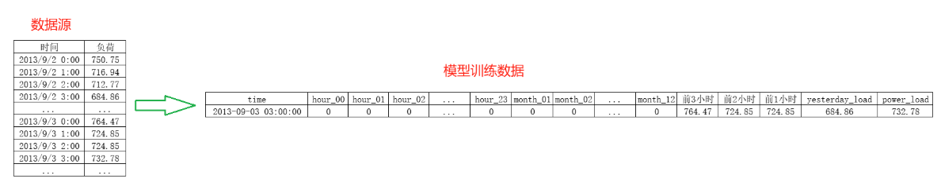
电力负荷预测-需求分析
业务需求：根据南方电网中的历史负荷数据，预测下一小时的电力负荷
功能需求：基于历史的电力负荷数据，尽可能充分的挖掘特征，对未来下一个时间步（1小时）的电力负荷进行预测
数据源：包含时间、电力负荷两个字段的历史电力负荷数据
技术栈：pandas、matplotlib、sklearn、xgboost
实现方法：将时序数据特征以及时间特征整合成特征数据，要预测的指标作为目标数据，处理成二维的结构化数据集，训练机器学习模型进行预测。

Slide 12
时间序列预测简介
电力负荷预测案例介绍
电力负荷预测案例模型开发
  模型基础架构搭建
  开发日志工具类
  开发通用工具包
  开发模型训练模块
  开发模型预测模块
电力负荷预测案例改进方向

Slide 13
电力负荷预测-1.模型基础架构搭建
项目说明：该项目基于历史的电力负荷数据，训练XGBoost模型，实现多变量单步的电力负荷预测
文件说明：
  data: 数据
  log: 日志
  model: 保存的模型文件
  src: 项目主要的业务逻辑，包括机器学习建模相关的代码
  utils： 项目中自定义的工具包

Slide 14
电力负荷预测-2.开发日志工具类(utils/log.py)
非核心代码，建议直接拷贝到项目中
1 导包 logging
2 定义日志工具类
2-1 指定日志级别关系映射
2-2 定义__init__方法，配置日志保存路径、logger名称、初始格式、声明logger对象、设置日志级别
2-3 定义get_logger方法，指定生成的日志文件名、在logger对象中添加FileHandler

Slide 15
电力负荷预测-3.开发通用工具包(utils/common.py)
1 导包 pandas、numpy
2 定义数据预处理方法（data_preprocessing）
2-1 加载数据源
2-2 时间格式化，转化为”%Y-%m-%d %H:%M:%S”格式
2-3 按照时间升序排序
2-4 去重

Slide 16
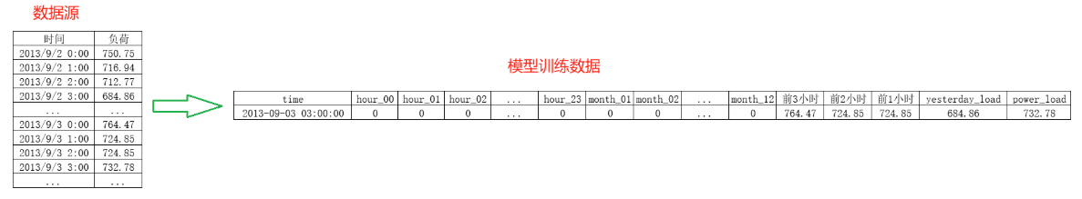
电力负荷预测-4.开发训练模块(src/train.py)
模型训练的重点与难点：时序数据提取特征，转为二维宽表用于模型训练
实现流程：
4-1 导包、配置绘图字体
4-2 定义电力负荷模型类，配置日志，获取数据源
4-3 数据分析
4-4 特征工程（重点）
4-5 模型训练、评价与保存（重点）

Slide 17
电力负荷预测-4.开发训练模块(src/train.py)
4-1 导包、配置绘图字体
import os
import pandas as pd
import matplotlib.pyplot as plt
import datetime
from utils.log import Logger
from utils.common import data_preprocessing
from xgboost import XGBRegressor
from sklearn.model_selection import train_test_split
from sklearn.model_selection import GridSearchCV
from sklearn.metrics import mean_squared_error, mean_absolute_error
import joblib
plt.rcParams['font.family'] = 'SimHei'
plt.rcParams['font.size'] = 15

Slide 18
电力负荷预测-4.开发训练模块(src/train.py)
4-2 定义电力负荷模型类，配置日志，获取数据源
# 定义电力负荷模型类，配置日志，获取数据源
class PowerLoadModel(object):
def __init__(self, filename):
# 配置日志记录
logfile_name = "train_" + datetime.datetime.now().strftime('%Y%m%d%H%M%S')
self.logfile = Logger('../', logfile_name).get_logger()
# 获取数据源
self.data_source = get_data(filename)

Slide 19
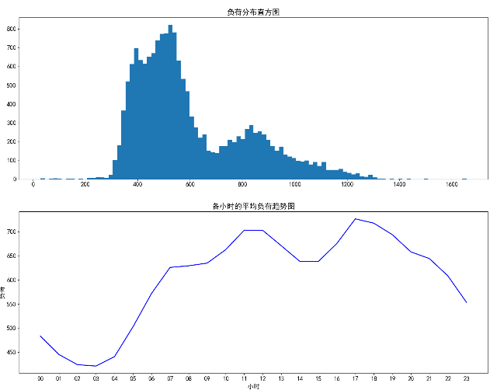
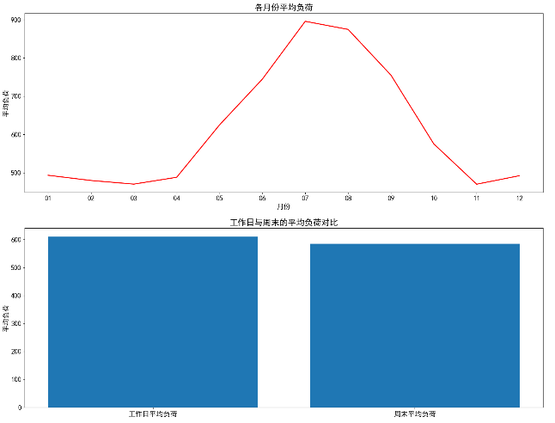
电力负荷预测-4.开发训练模块(src/train.py)
4-3 数据分析
def ana_data(data):
"""
1.查看数据整体情况
2.负荷整体的分布情况
3.各个小时的平均负荷趋势，看一下负荷在一天中的变化情况
4.各个月份的平均负荷趋势，看一下负荷在一年中的变化情况
5.工作日与周末的平均负荷情况，看一下工作日的负荷与周末的负荷是否有区别
:param data: 数据源
:return:
"""

Slide 20
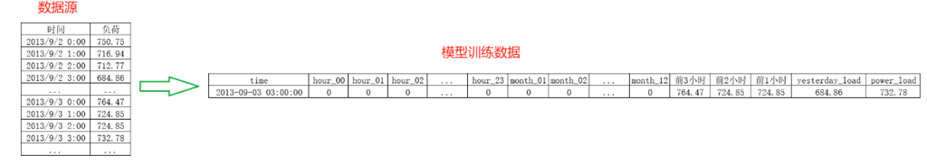
电力负荷预测-4.开发训练模块(src/train.py)
4-4 特征工程（重点）
def feature_engineering(data, logger):
"""
对给定的数据源，进行特征工程处理，提取出关键的特征
1.提取出时间特征：小时、月份
2.提取出相近时间窗口中的负荷特征：step大小窗口的负荷
3.提取昨日同时刻负荷特征
4.剔除出现空值的样本
5.整理时间特征，并返回
:param data: 数据源
:param logger: 日志
:return:
"""
pass

Slide 21
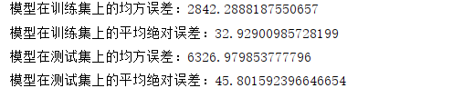
电力负荷预测-4.开发训练模块(src/train.py)
4-5 模型训练、评价与保存（重点）
def model_train(data, features, logger):
"""
1.数据集切分
2.网格化搜索与交叉验证
3.模型实例化
4.模型训练
5.模型评价
6.模型保存
:param data: 特征工程处理后的输入数据
:param features: 特征名称
:param logger: 日志对象
:return:
"""
pass

Slide 22
电力负荷预测-5.开发预测模块(src/predict.py)
实现流程：
1.导包、配置绘图字体
2.定义电力负荷预测类（PowerLoadPredict），配置日志，获取数据源、历史数据转为字典（避免频繁操作dataframe，提高效率）
3.加载模型
4.模型预测(重点）
4.1 确定要预测的时间段（2015-08-01 00:00:00及以后的时间）
4.2 为了模拟实际场景的预测，把要预测的时间以及以后的负荷都掩盖掉，因此新建一个数据字典，只保存预测时间以前的数据字典
4.3 预测负荷
4.3.1 解析特征（定义解析特征方法）
4.3.2 利用加载的模型预测
4.4 保存预测时间对应的真实负荷
4.5 结果保存到evaluate_list，三个元素分别是预测时间、真实负荷、预测负荷，方便后续进行预测结果评价
4.6 循环结束后，evaluate_list转为DataFrame
5.预测结果评价
5.1 计算预测结果与真实结果的MAE
5.2 绘制折线图（预测时间-真实负荷折线图，预测时间-预测负荷折线图），查看预测效果

Slide 23
电力负荷预测-5.开发预测模块(src/predict.py)
5-1 导包、配置绘图字体
import os
import pandas as pd
import datetime
from utils.log import Logger
from utils.common import data_preprocessing
from sklearn.metrics import mean_absolute_error
import matplotlib.ticker as mick
import joblib
import matplotlib.pyplot as plt
plt.rcParams['font.family'] = 'SimHei'
plt.rcParams['font.size'] = 15

Slide 24
电力负荷预测-5.开发预测模块(src/predict.py)
5-2 定义电力负荷预测类，配置日志，获取数据源、历史数据转为字典（避免频繁操作dataframe，提高效率）
class PowerLoadPredict(object):
def __init__(self, filename):
# 配置日志记录
logfile_name = "predict_" + datetime.datetime.now().strftime('%Y%m%d%H%M%S')
self.logfile = Logger('../', logfile_name).get_logger()
# 获取数据源
self.data_source = data_preprocessing(filename)
# 历史数据转为字典，key:时间，value:负荷，目的是为了避免频繁操作dataframe，提高效率。实际开发场景中可以使用redis进行缓存
self.data_dict = self.data_source.set_index('time')['power_load'].to_dict()

Slide 25
电力负荷预测-5.开发预测模块(src/predict.py)
5-3 加载模型
model = joblib.load('../model/xgb.pkl')

Slide 26
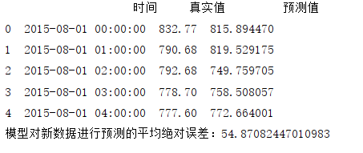
电力负荷预测-5.开发预测模块(src/predict.py)
5-4 模型预测（重点）
“””
4.1 确定要预测的时间段（2015-08-01 00:00:00及以后的时间）
4.2 为了模拟实际场景的预测，把要预测的时间以及以后的负荷都掩盖掉，因此新建一个数据字典，只保存预测时间以前的数据字典
4.3 预测负荷
4.3.1 解析特征（定义解析特征方法）
4.3.2 利用加载的模型预测
4.4 保存预测时间对应的真实负荷
4.5 结果保存到evaluate_list，三个元素分别是预测时间、真实负荷、预测负荷，方便后续进行预测结果评价
4.6 循环结束后，evaluate_list转为DataFrame
“””

Slide 27
电力负荷预测-5.开发预测模块(src/predict.py)
5-4 模型预测（重点）-定义解析特征方法
def pred_feature_extract(data_dict, time, logger):
"""
预测数据解析特征，保持与模型训练时的特征列名一致
1.解析时间特征
2.解析时间窗口特征
3.解析昨日同时刻特征
:param data_dict:历史数据，字典格式，key：时间，value:负荷
:param time:预测时间，字符串类型，格式为2024-12-20 09:00:00
:param logger:日志对象
:return:
"""
logger.info(f'=========解析预测时间为：{time}所对应的特征==============')
# 特征列清单
feature_names = ['hour_00', 'hour_01', 'hour_02', 'hour_03', 'hour_04', 'hour_05',
'hour_06', 'hour_07', 'hour_08', 'hour_09', 'hour_10', 'hour_11',
'hour_12', 'hour_13', 'hour_14', 'hour_15', 'hour_16', 'hour_17',
'hour_18', 'hour_19', 'hour_20', 'hour_21', 'hour_22', 'hour_23',
'month_01', 'month_02', 'month_03', 'month_04', 'month_05', 'month_06',
'month_07', 'month_08', 'month_09', 'month_10', 'month_11', 'month_12',
'前1小时', '前2小时', '前3小时', 'yesterday_load']

Slide 28
电力负荷预测-5.开发预测模块(src/predict.py)
5-5 预测结果评价
“””
5.预测结果评价
5.1 计算预测结果与真实结果的MAE
5.2 绘制折线图（预测时间-真实负荷折线图，预测时间-预测负荷折线图），查看预测效果
“””
def prediction_plot(data):
"""
绘制时间与预测负荷折线图，时间与真实负荷折线图，展示预测效果
:param data: 数据一共有三列：时间、真实值、预测值
:return:
"""
pass

Slide 29
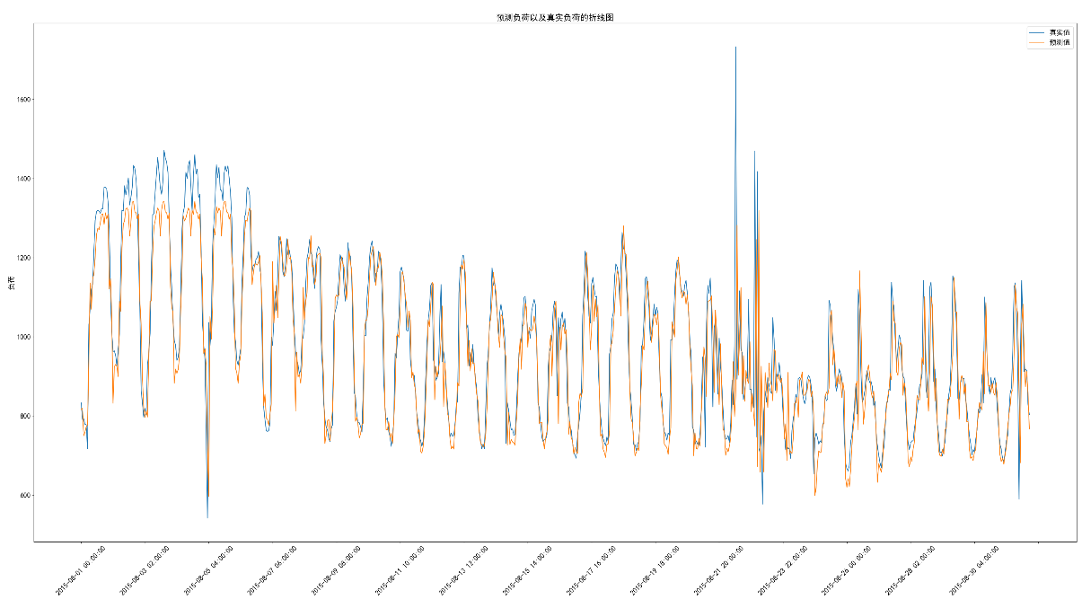
电力负荷预测-5.开发预测模块(src/predict.py)
5-5 预测结果评价
在新数据上的预测效果（蓝线是真实负荷，橙线是预测负荷）

Slide 30
时间序列预测简介
电力负荷预测案例介绍
电力负荷预测案例模型开发
电力负荷预测案例改进方向
  特征工程角度、算法角度、预测速度角度、扩展性角度

Slide 31

电力负荷预测-电力负荷预测案例改进方向
本案例还可以做哪些优化？
特征工程角度
  优化时间窗口
  提取更有效的历史负荷特征
  扩展外部特征，比如温度、湿度、风速、历史工业用电量、历史居民用电量等
算法角度
  样本分群然后分别建模，比如分地区或者借助聚类算法先进行分群，然后针对不同分区分别训练模型，提升模型的适用性
  寻找更优的算法，比如LightGBM、RNN类、iTransformer等算法
  寻找更优的算法组合，比如bagging方式或stacking方式进行模型组合

Slide 32
电力负荷预测-电力负荷预测案例改进方向
本案例还可以做哪些优化？
预测（推理）速度角度
  预测时也需要特征工程处理，历史负荷可以缓存到redis，使用时直接查询
扩展性角度
  扩展通用的工具包，适用于各种数据源的输入输出，如mysql、pgsql、oracle、ES、redis、Hive等数据库的支持
  项目打包成容器，适配各种服务器环境
  预测模块与项目解耦，预测模块封装出接口，接收web传过来的参数，根据参数获取数据并进行预测

